Slide 1

Међупредметне компетенције

Slide 2
Развијање међупредметних компетенција
Ком наставном предмету припада?
Решавање проблема
Развијање способности ученика да се у сарадњи са другима ангажује у реализацији заједничких пројеката
Оспособљавање ученика да се понаша одговорно, хумано и толерантно у друштву
Развијање позитивног и одговорног односа према учењу
Међупредметне компетенције се развијају кроз ваннаставне активности и кроз све наставне предмете, при чему сваки предмет даје свој допринос, чак и онда када директна повезаност није видљива на први поглед.

Slide 3
Улога програма наставе и учења у развијању међупредметних компетенција
Програм наставе и учења је такав да представља основу и олакшицу за развијање међупредметних компетенција.
Исходи и садржаји сваког од наставних предмета доприносе развијању свих међупредметних компетенција у:
- различитој мери и
- различитом степену директности.

Slide 4
Однос међупредметних компетенција и компетенција за демократску културу
Демократска култура се гради кроз све наставне предмете, ваннаставне активности и нивое образовања, као саставни део сваког аспекта рада школе.
Компетенције за демократску културу (Референтни оквир компетенција за демократску културу Савета Европе) у вези су и преплићу се са међупредметним компетенцијама, све у циљу оспособљавања за ефикасно учешће у друштву, тако да је школовањем могуће њихове истовремено развијање.

Slide 5
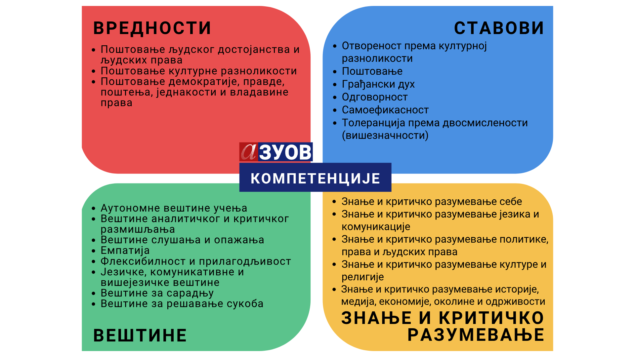
Компетенције за демократску културу

Slide 6
Компетенције за демократску културу
Посетите страницу Компетенције за демократску културу

